Slide 1

VELOCIDADE DE DESCARGAS ELÉTRICAS ATMOSFÉRICAS USANDO
DEEP LEARNING

Slide 2


MOTIVAÇÃO
ESTUDO DOS RAIOS ATRAVÉS DE CÂMERAS DE VÍDEO E SENSORES DE CAMPO ELÉTRICO
Análise de raios descendentes positivos
Assimilar a sua presença de líder de recuo com a velocidade média

Slide 3
OBJETIVOS
Usar o modelo de Deep Learning YOLOv8 (You Only Look Once, versão 8) da Ultralytics para a detecção do canal principal de raios positivos que se propagam em direção ao solo.
Detectar o canal principal em sequências de imagens de raios que se propagam em direção ao solo.
Calcular a velocidade média de raios positivos a partir de sequências de imagens nas quais o canal principal foi detectado.

Slide 4
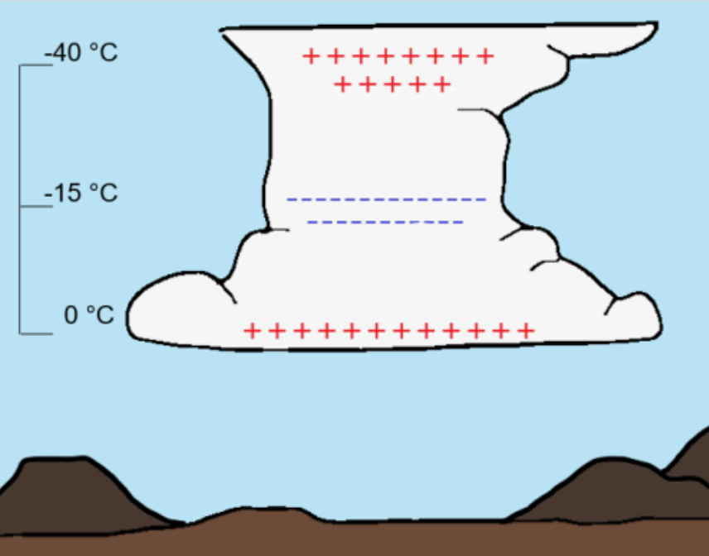

NUVEM DE TEMPESTADE
Cumulonimbus.
Geralmente possui uma estrutura tripolar, com 3 centros de cargas.
Um principal positivo na parte superior da nuvem
Um principal negativo próximo a parte central da nuvem.
Um outro centro menor positivo próximo à base da nuvem.
Fonte: Silva (2022).

Slide 5
TIPOS DE RAIOS

Slide 6
CLASSIFICAÇÃO DOS RAIOS
Tocam o solo
X
Não Tocam o solo
Ascendentes
Descendentes
Intranuvem
Positivos
X
Negativos

Slide 7
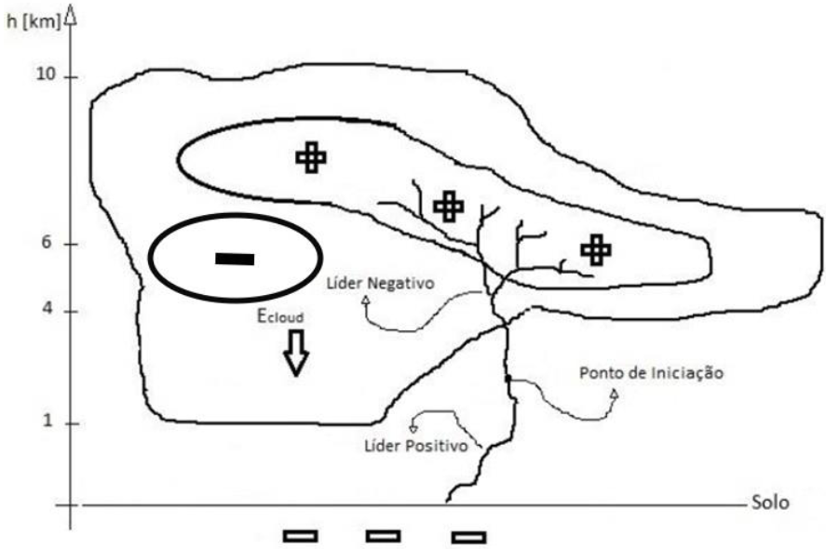
DESCENDENTE POSITIVO
Formados entre o centro principal positivo e o principal negativo.
Normalmente ocorrem no final de tempestades
Podem apresentar picos de corrente altos e correntes contínuas longas (acima de 40 ms).
podem ser responsáveis por danos a estruturas, até mesmo a iniciar incêndios florestais.
Fonte: Adaptado de Ferro (2022).

Slide 8
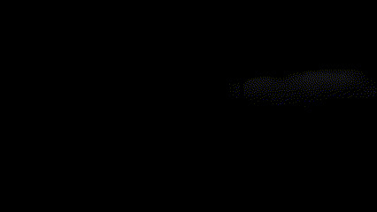
Fonte: Produção do Autor.

Slide 9
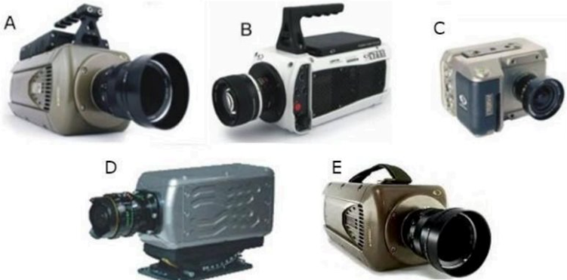
CÂMERAS UTILIZADAS
A)Phantom v310, B)Phantom v711, C)miro 4 , D)Phantom V12.1 e E)Phantom V7.1.
Os vídeos analisados foram obtidos através de 5 câmeras de alta velocidade.​
Obtidos entre os anos de 2012 a 2018.​
Phantom V711: 10.000 a 20.000 ips (imagens por segundo)​
Phantom V310: 10.000 ips​
MIRO4: 1.000 ips​
Phantom V12.1: 6.000 ips​
Phantom V7.1: 10.000 ips
Fonte: Adaptado de Schumann (2016).

Slide 10
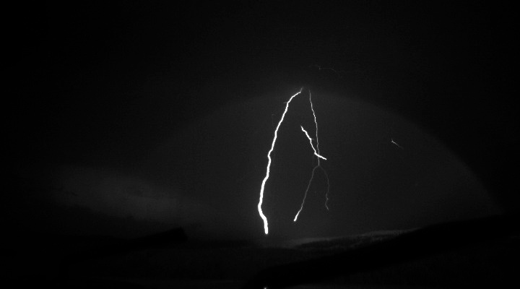
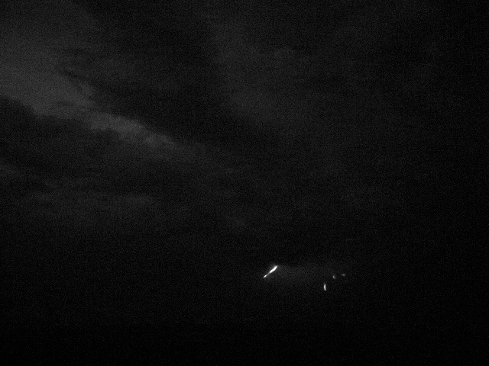
BASE DE DADOS
Imagens obtidas a partir do banco de dados do INPE.
Composta de 290 imagens para treinamento e 72 imagens para a validação do modelo.
Labels das caixas delimitadoras feitos pelo Label Studio com uma única classe: “Lightining”

Slide 11
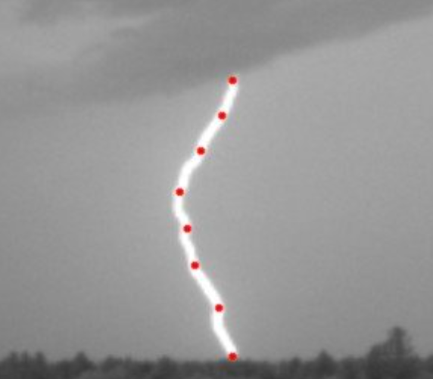
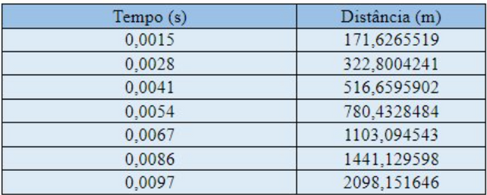
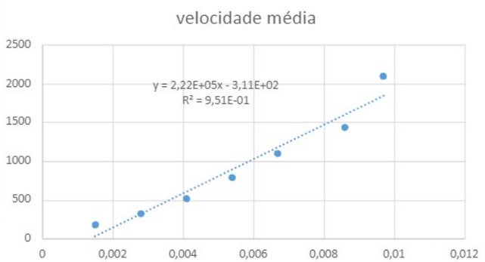
VELOCIDADES
A velocidade média do raio foi feita a partir de uma série de cálculos envolvendo geometria simples.​
A partir da distância entre o ponto de contato do raio com o solo, localização da câmera e informações da câmera.
Salvos numa planilha excel.

Slide 12


YOU ONLY LOOK ONCE (YOLO)
Modelo da Ultralytics.
Foram usados dois tipos:
YOLOv8s: versão leve, eficiente e rápida, com menos parâmetros e complexidade.
YOLOv8m: versão intermediária, equilibra precisão e velocidade e possui mais parâmetros.
Foram treinados seis modelos.

Slide 13
RESULTADOS

Slide 14
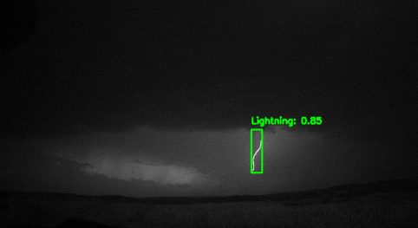
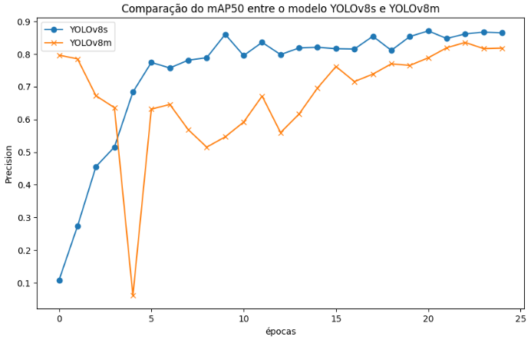
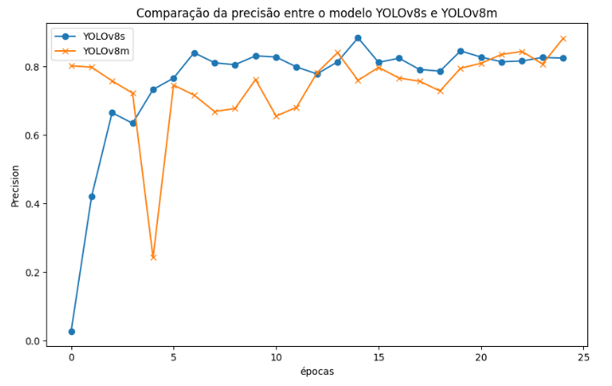
MELHOR MODELO
YOLOv8s treinado por 25 épocas e batch size de 32.
mAP de 87.08% e precision de 88.41%

Slide 15
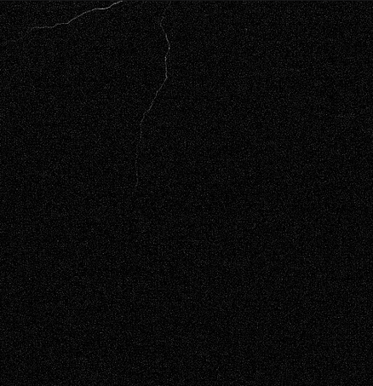
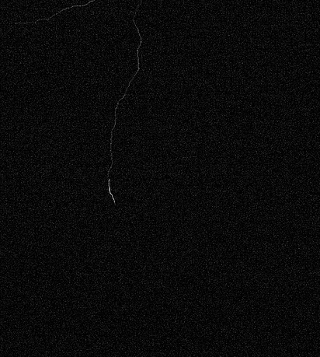
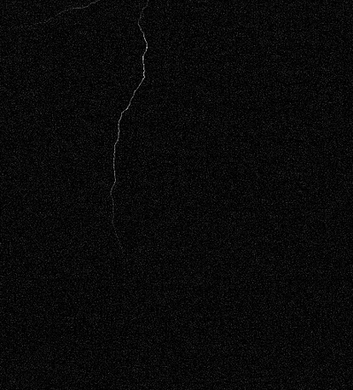
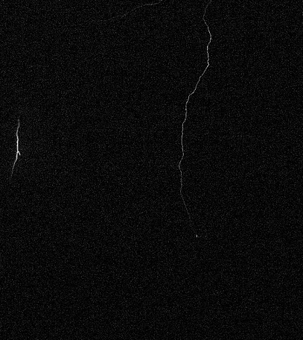

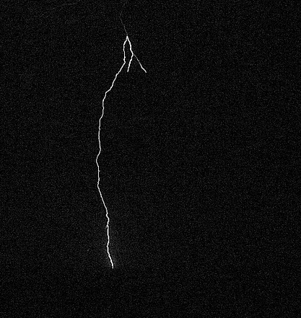
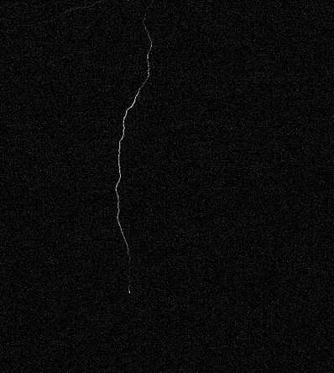
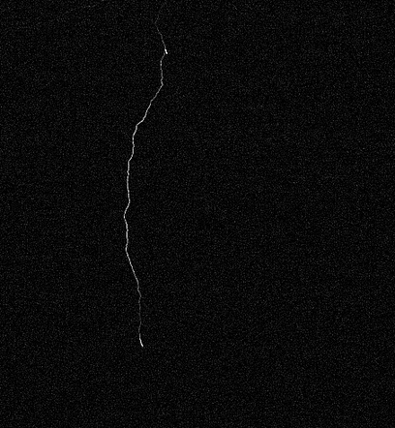
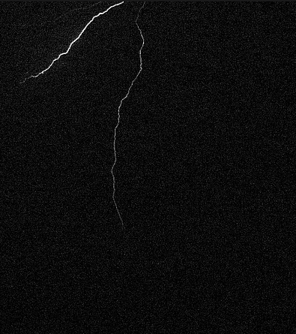
SEQUÊNCIA DE TESTE

Slide 16
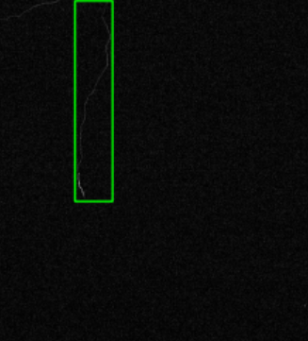
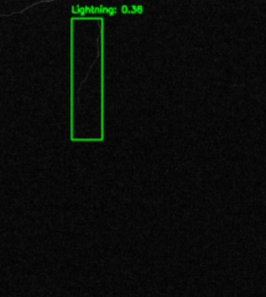
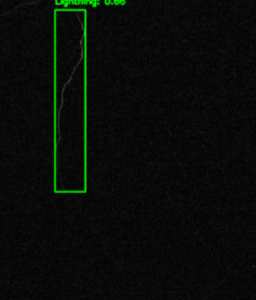
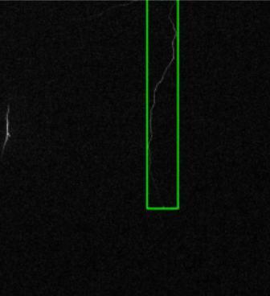
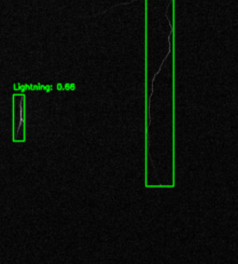
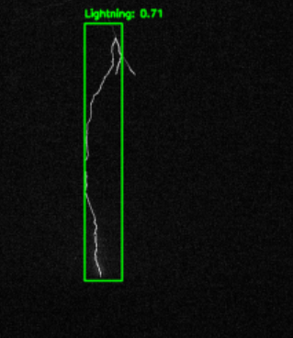
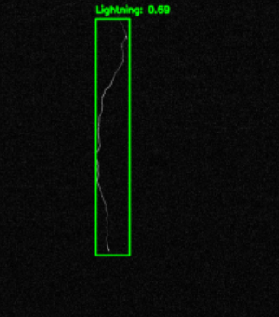
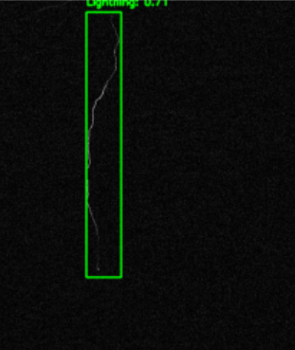
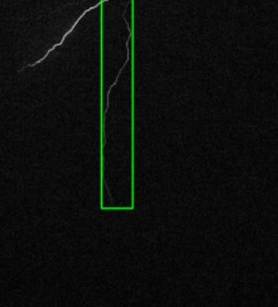
SEQUÊNCIA DE DETECÇÕES DO MODELO

Slide 17
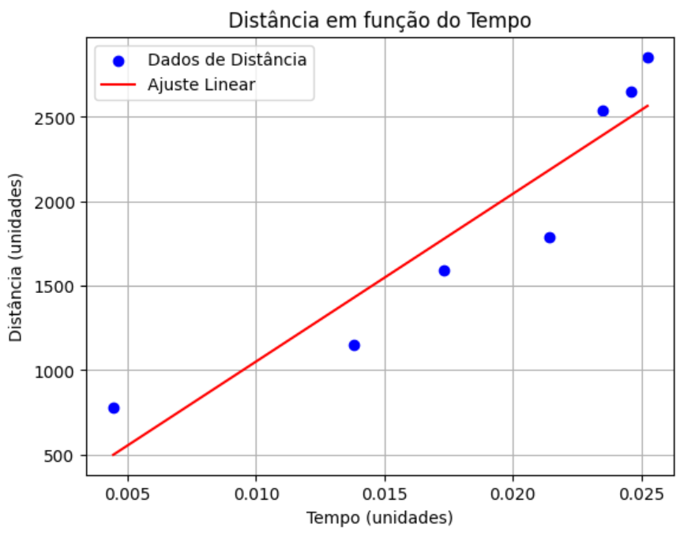
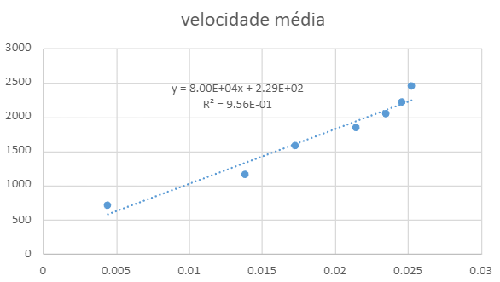
COMPARAÇÃO DAS VELOCIDADES
Velocidade média: 9.94e+04
Velocidade média: 8.00e+04

